Slide 1
웹서버 대면실습과제 02
빅데이터 전공
20185135
서주현

Slide 2
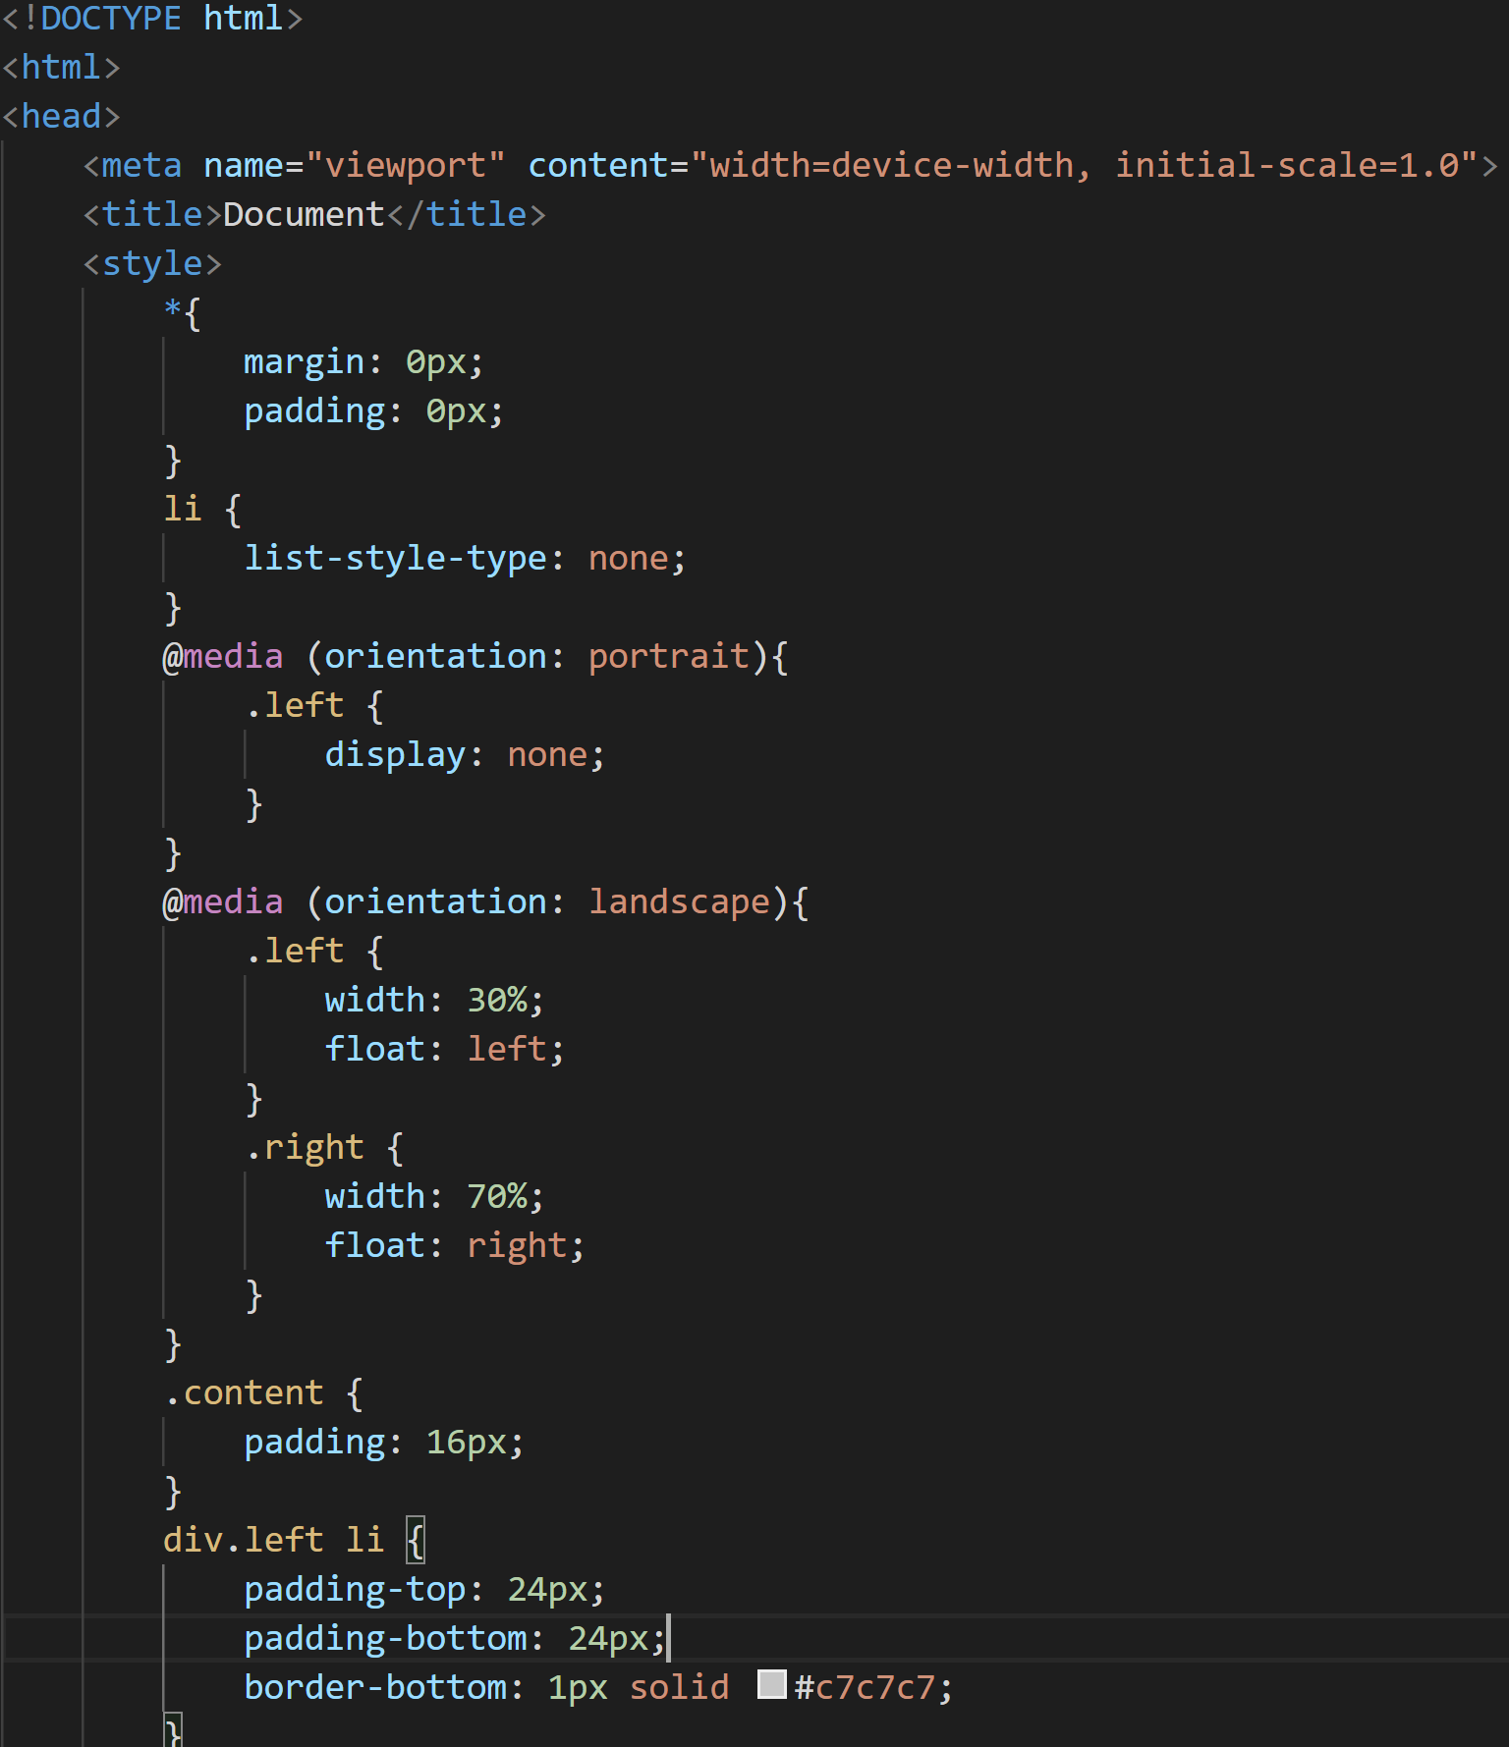
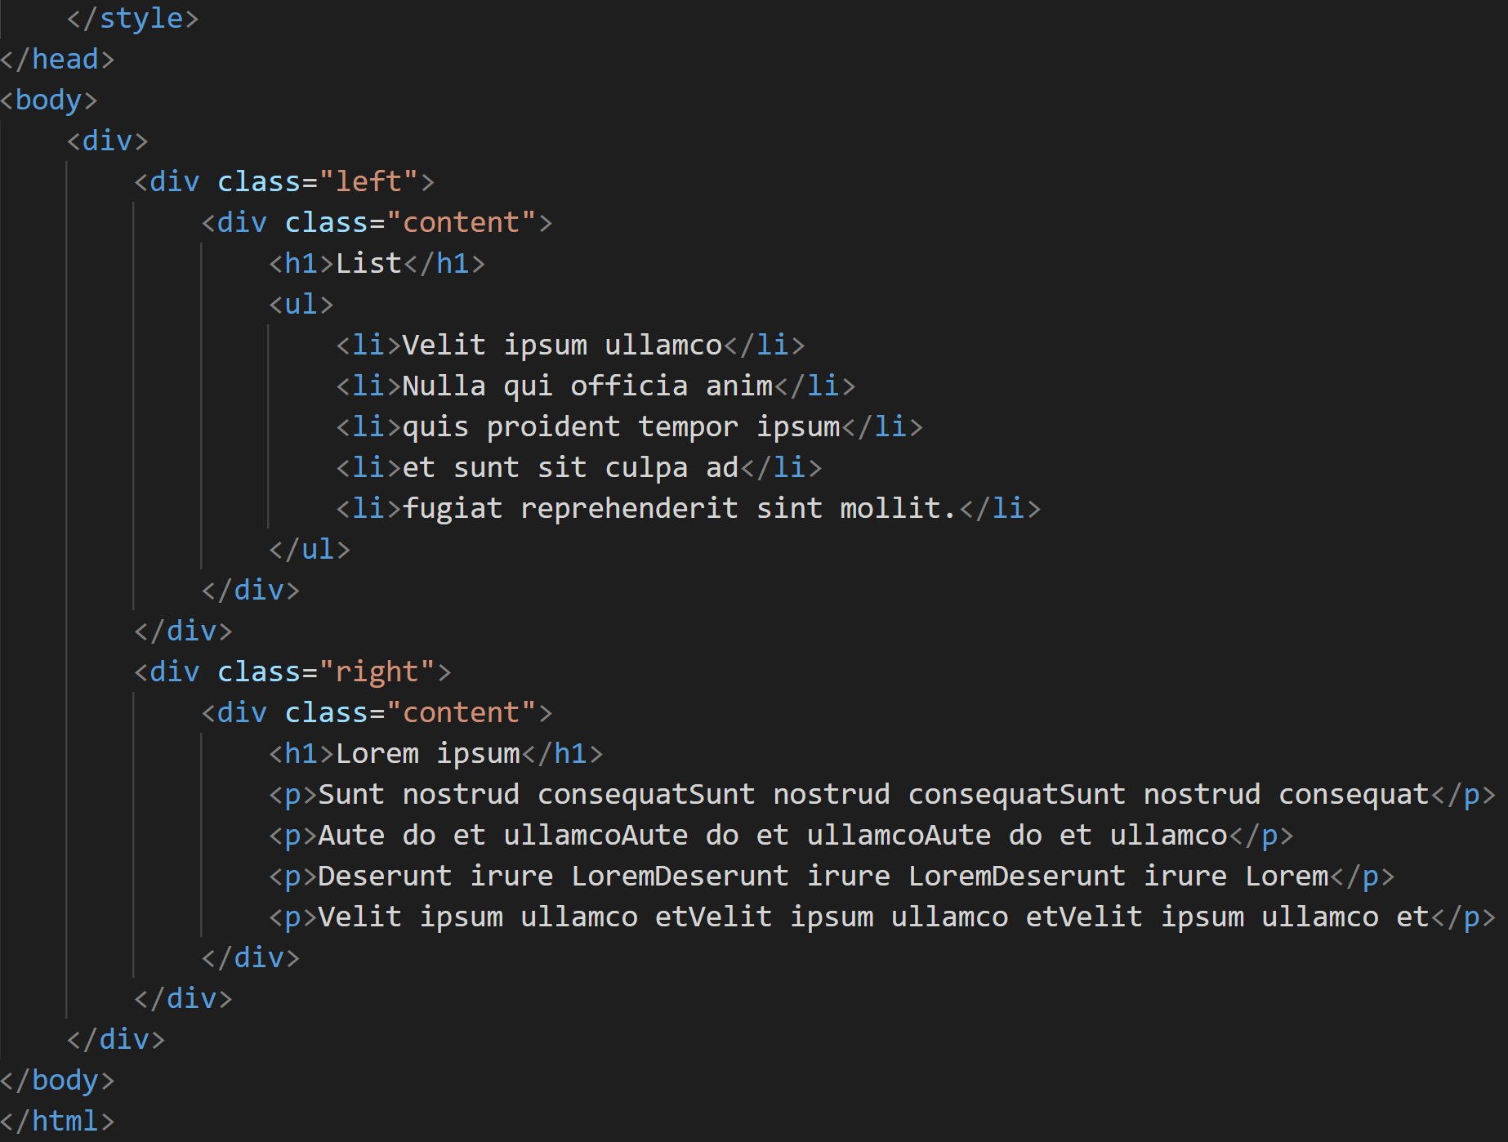
문제 1(코드)
(1)
(1)
(2)
(2)

Slide 3
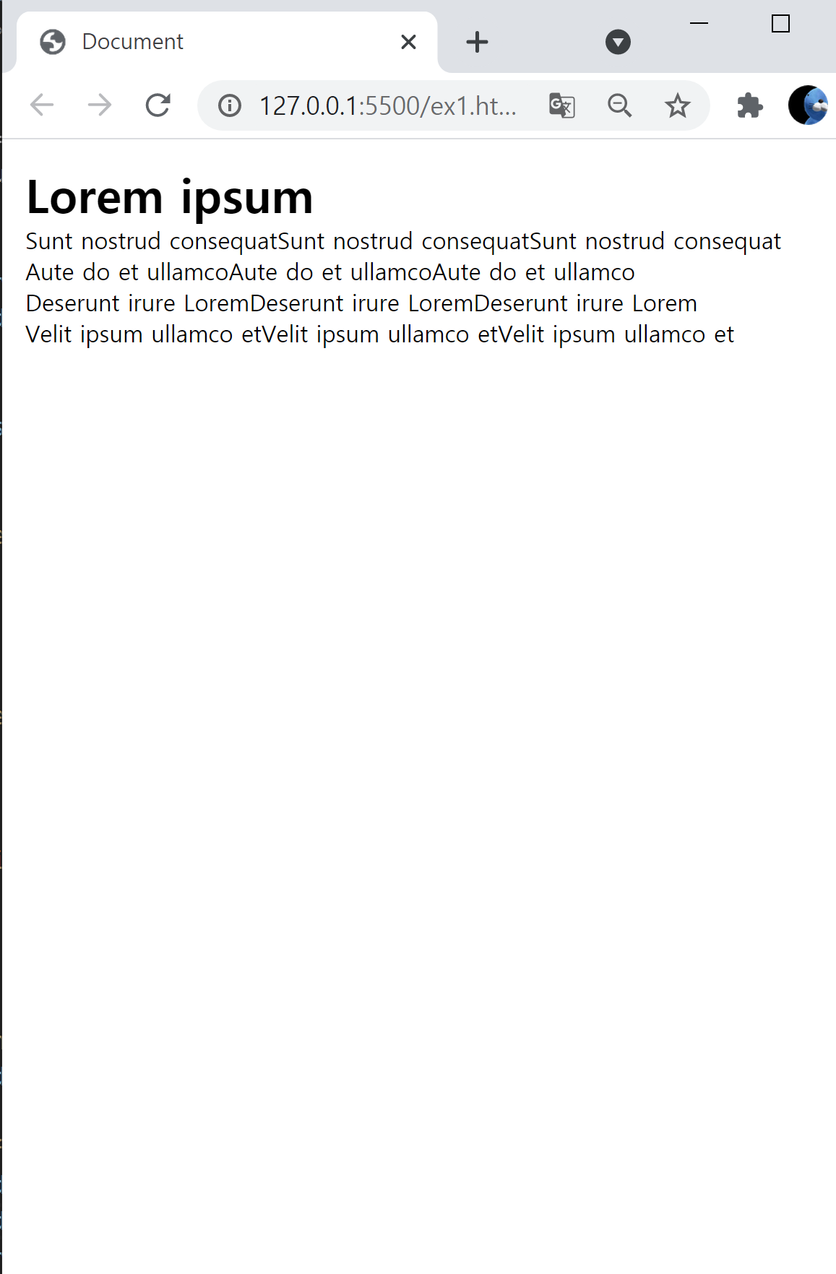
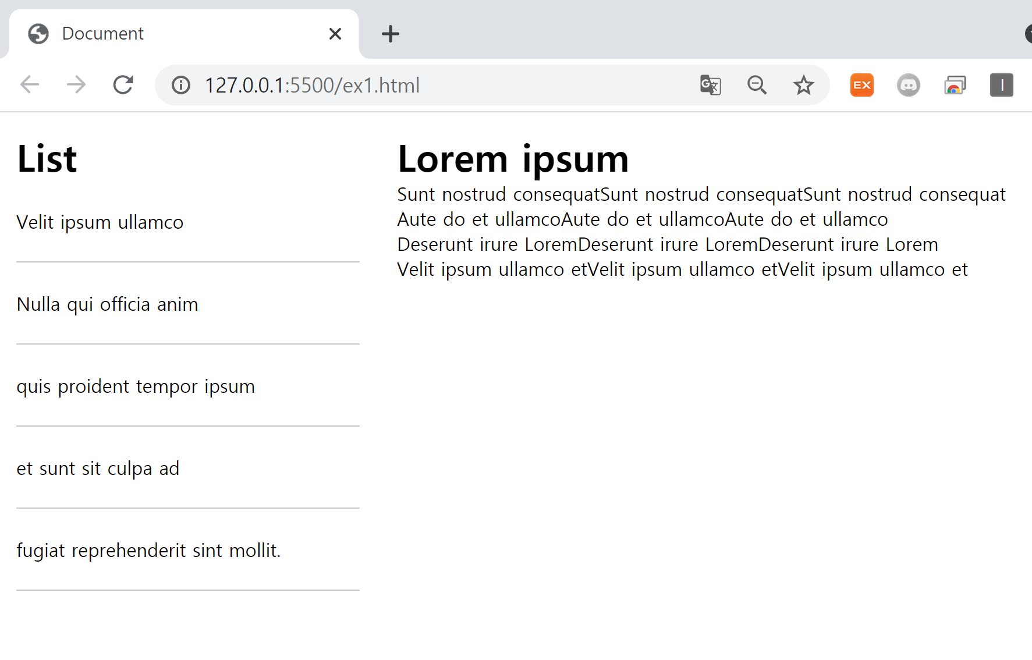
문제 1(실행화면)
<가로화면>
<세로화면>

Slide 4
감사합니다

